Slide 1
PERTEMUAN 4
Aljabar Boolean
Toni Arifin, ST., M.Kom
0430059101

Slide 2
Inti pembelajaran
Bisa menghasilkan suatu realisasi rangkaian elektronika digital/Teknik digital dari suatu persamaan logika matematika
Persamaan logika matematika tersebut dimodifikasi sehingga menghasilkan realisasi rangkaian dengan jumlah gerbang yang minimal/optimal.

Slide 3

Rangkaian digital yang ekivalen dengan persamaan logika
Misalnya diketahui persamaan logika:
x = A.B+C
Rangkaiannya:

Slide 4
Urutan Operasi (Parentheses)
Operasi bilangan biner hanya mengenal AND dan OR
Jika terjadi operasi AND dan OR bersamaan tanpa ada kurung, maka yang didahulukan adalah AND
Misal : x = A.B+C = (A.B)+C → A dan B di-and-kan dulu, baru di-or-kan dengan C

Slide 5

Contoh rangkaian (dengan inverter)
x = A’BC(A+D)’

Slide 6
Tabel kebenaran rangkaian digital
Merupakan list output rangkaian/ persamaan logika untuk seluruh kombinasi input
Contoh: buatlah tabel kebenaran untuk rangkaian x = A’BC(A+D)’

Slide 7
Tabel kebenaran
D | C | B | A | A’ | B.C | (A+D)’ | x = A’BC(A+D)’
0 0 0 0 0 0 0 0 1 1 1 1 1 1 1 1 | 0 0 0 0 1 1 1 1 0 0 0 0 1 1 1 1 | 0 0 1 1 0 0 1 1 0 0 1 1 0 0 1 1 | 0 1 0 1 0 1 0 1 0 1 0 1 0 1 0 1 | 1 0 1 0 1 0 1 0 1 0 1 0 1 0 1 0 | 0 0 0 0 0 0 1 1 0 0 0 0 0 0 1 1 | 1 0 1 0 1 0 1 0 0 0 0 0 0 0 0 0 | 0 0 0 0 0 0 1 0 0 0 0 0 0 0 0 0

Slide 8
Sifat Aljabar Boolean
Sifat komutatif
Sifat Asosiatif
Sifat Distributif

Slide 9
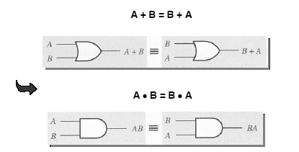
Sifat Komutatif

Slide 10
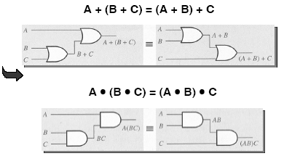
Sifat Asosiatif

Slide 11
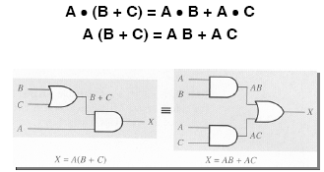
Sifat Distributif

Slide 12
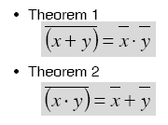
Teorema De Morgan
Teori De Morgan sangat berguna untuk disain rangkaian digital
Menggunakan teknik ini, gerbang AND dan OR bisa saling ditukar
Penukaran dilakukan dengan menambahkan gerbang NOT

Slide 13
Contoh :
X = A’+B’ , realisasi rangkaian:
X=A’+B’ sesuai de Morgan bisa diubah menjadi ekspresi AND sebagai berikut
X=(A.B)’ , realisasi rangkaian

Slide 14
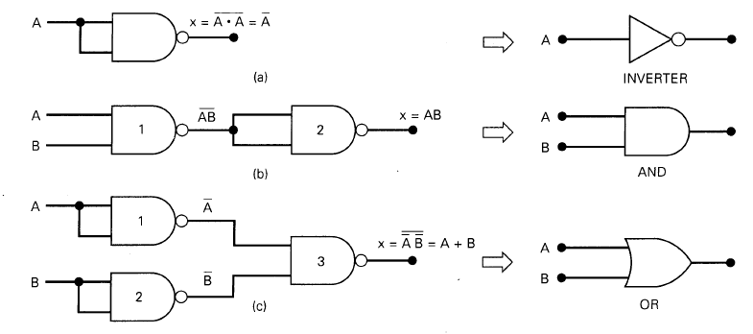
Universalitas gerbang AND
Fungsi-fungsi boolean bisa dibentuk menggunakan gerbang NAND

Slide 15
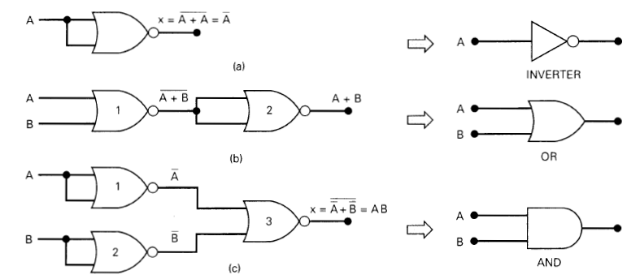
Universalitas gerbang NOR
Fungsi-fungsi boolean bisa dibentuk menggunakan gerbang NOR

Slide 16
Latihan
Kerjakan!
y=AC’ + ABC’
Y=A’B’CD’ + A’B’C’D’
Y=A’D + ABD
Y=(A’+B)(A+B)

